Slide 1
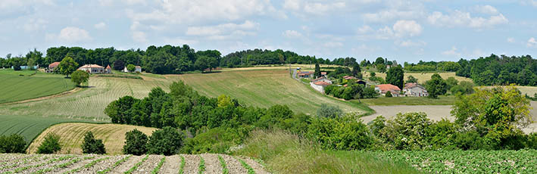
LES ESPACES RURAUX
Une approche comparative des programmes de géographie de première
de la voie générale et de la série technologique.
Objectif : Avec plusieurs programmes à préparer en parallèle, réduire les préparations et pouvoir réinvestir ce qui a été préparé pour la voie générale en série technologique semble indispensable même si on doit tenir compte des spécificités de chacun des deux programmes.

Slide 2
Plan de la présentation
I. Une comparaison des deux programmes.
→ Points communs/différences
II. Une mise au point « scientifique » sur ce thème du programme.
→ Termes du sujet et ressources
III. Comment aborder ce thème en classe ?
→ Objectifs disciplinaires et quelques pistes de mise en œuvre pédagogique.

Slide 3
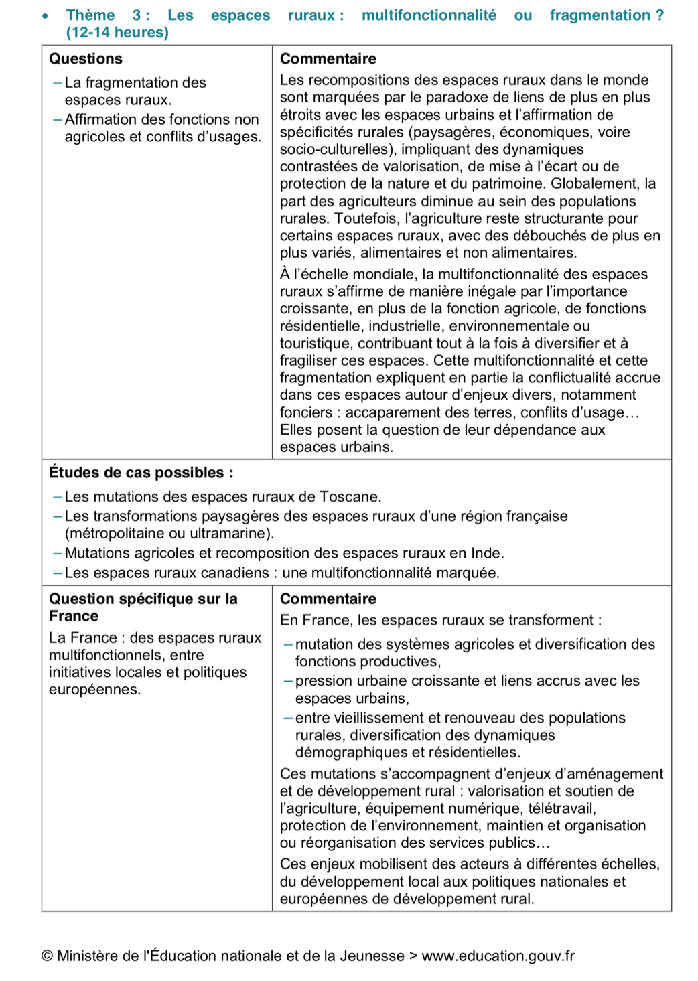
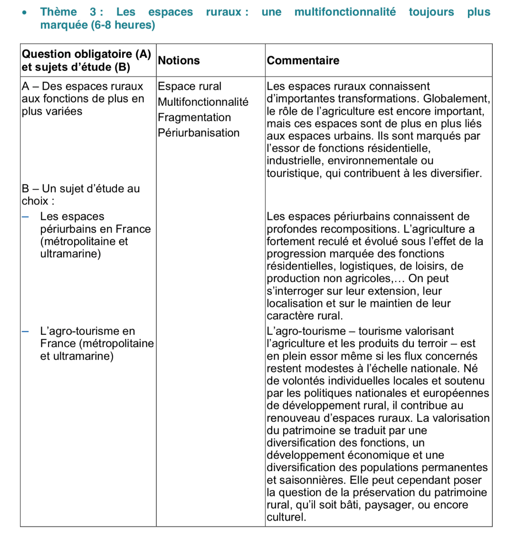
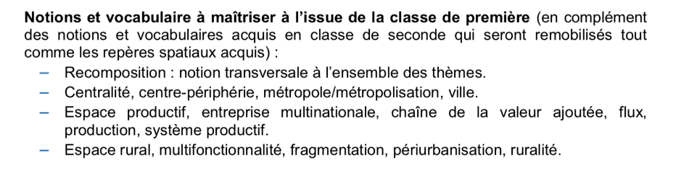
I. Une comparaison des deux programmes
Des différences
Des similitudes
B.O. spécial du 22 janvier 2019.

Slide 4
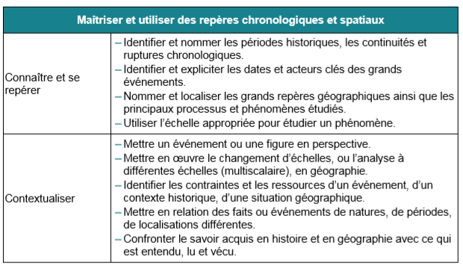
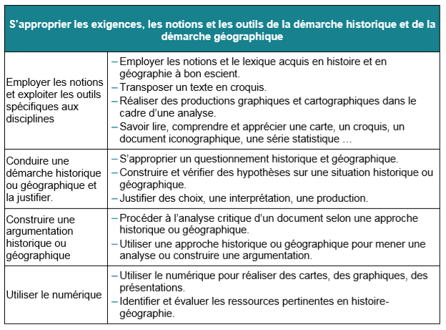
Des capacités travaillées et des méthodes acquises en histoire-géographie.
+
ECOUTE ACTIVE

Slide 5
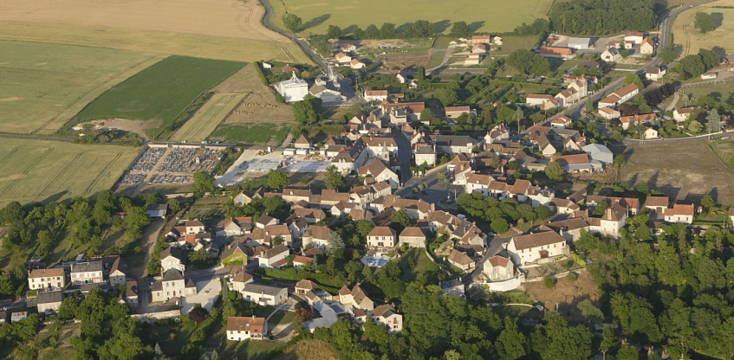
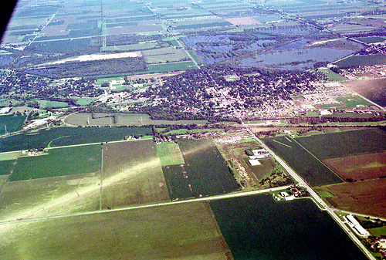
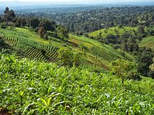
II. Une mise au point « scientifique » sur ce thème.
Comment définir un « espace rural » ?
- Une apparente simplicité.
- Une définition par défaut.
- Trois critères à mettre en évidence.
Village de Béthines (Vienne, France)
1. Une place toujours importante (≠ majoritaire) de l’activité agricole.
2. Un paysage où la « part végétale » demeure visuellement conséquente (≠ dominante).
3. Une faible densité des habitants mais aussi des activités économiques.
Village de Plainfield (Illinois, Etats-Unis)
Les autres notions du thème.
- « fragmentation »
- « multifonctionnalité »
- « périurbanisation »
- « ruralité »
Pays Bamiléké (région de l’Ouest, Cameroun)

Slide 6

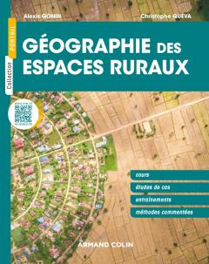

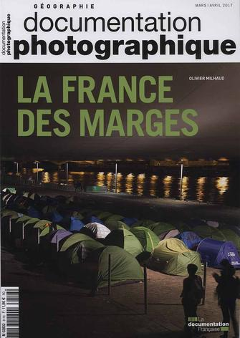
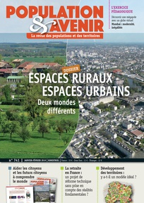
Quelques ressources
(bibliographie et sitographie)

Slide 7
III. Comment aborder ce thème en classe ?
Voie générale (6 heures) Les espaces ruraux : multifonctionnalité ou fragmentation ? | Série technologique (4 heures) Les espaces ruraux : une multifonctionnalité toujours plus marquée.
Objectif de la leçon. Montrer que les espaces ruraux sont à la fois multifonctionnels et fragmentés à toutes les échelles et que cela conduit à de fortes interrogations sur ce qu’est le rural aujourd’hui. | Objectif de la leçon. Montrer que les espaces ruraux sont multifonctionnels et que l’agriculture n’est pas la seule activité.
Introduction générale au thème. (0h.30) Notion : espace rural | Introduction à la leçon (0h.30) Notion : espace rural
Etude mondiale (France exclue). Chapitre 1. Les espaces ruraux mondiaux. | Etude mondiale mais forte place de la France.
I. Des espaces ruraux multifonctionnels. (2h.30) Notion : multifonctionnalité Une fonction agricole toujours présente. L’affirmation de fonctions non agricoles. | I. Des espaces ruraux aux fonctions variées. (2h.00) Notion : multifonctionnalité Une fonction agricole toujours présente. L’affirmation de fonctions non agricoles.
II. Des espaces ruraux fragmentés : le rôle déterminant de la ville. (3h.) Des liens de dépendance de plus en plus marqués. Notion : périurbanisation 2. Une dépendance qui conduit à une fragmentation forte des espaces ruraux. Notions : fragmentation, ruralité | II. Des espaces ruraux davantage liés aux espaces urbains. (1h.30) Des liens de dépendance de plus en plus marqués. Notion : périurbanisation 2. Ces liens conduisent à des espaces ruraux contrastés. Notion : fragmentation
Conclusion. On s’interroge sur l’intitulé du thème et sur le « ou » séparant « multifonctionnalité » et « fragmentation » : ce « ou » est-il pertinent ? On aboutit à la conclusion que les deux notions sont indissociables. | Conclusion. Plus simplement, on insiste sur le fait que les espaces ruraux mutent vite depuis quelques décennies et qu’ils sont diversifiés. Ils sont de moins en moins agricoles pour être de plus en plus dépendants des espaces urbains d’où une quête identitaire (la ruralité).

Slide 8
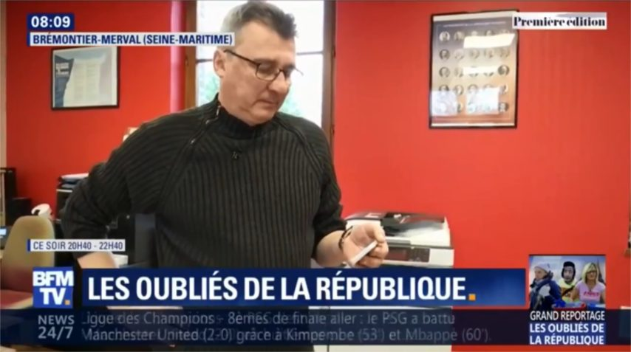
INTRODUCTION COMMUNE
Extrait d’un reportage de BFMTV (février 2019) : « Les oubliés de la République », le village de Brémontier-Merval
Voie générale | Série technologique
Une consigne large Quelle vision ce reportage nous donne-t-il de l’espace rural ? | Un tableau pour guider le travail
 | Problématique : Comment expliquer la diversité des espaces ruraux ?

Slide 9
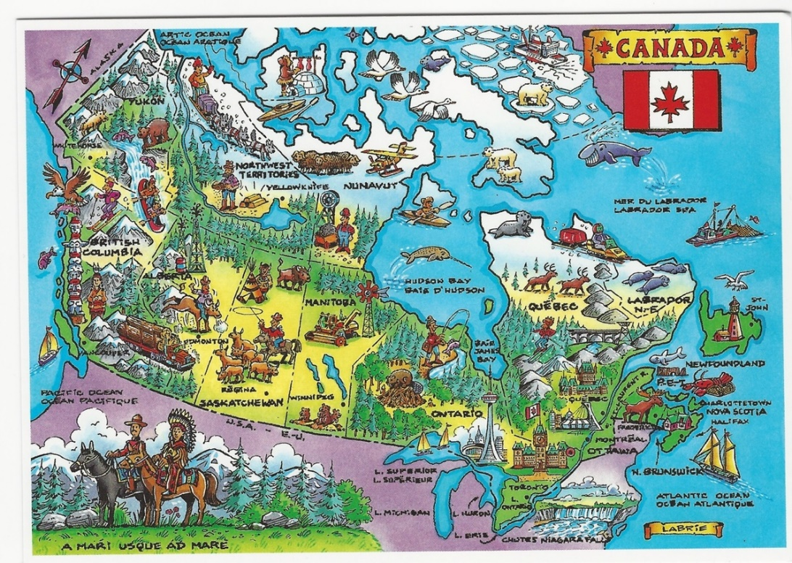
Voie générale | Série technologique
Une introduction au chapitre Les espaces ruraux mondiaux, entre multifonctionnalité et fragmentation. | Une entrée dans la première partie I. Des espaces ruraux multifonctionnels.
Problématique : Comment s’opère la recomposition des espaces ruraux mondiaux ?
Questionnement : Quelles sont les activités présentes dans les espaces ruraux canadiens ?
Classez-les en différentes catégories.
Consigne : Pourquoi choisir ce document-là pour présenter les espaces ruraux ?
(illustration d’André LABRIE)

Slide 10
Voie générale | Série technologique
I. Des espaces ruraux multifonctionnels. Notion : multifonctionnalité Une fonction agricole toujours présente. L’affirmation de fonctions non agricoles. | I. Des espaces ruraux aux fonctions variées. Notion : multifonctionnalité Une fonction agricole toujours présente. L’affirmation de fonctions non agricoles.

Slide 11
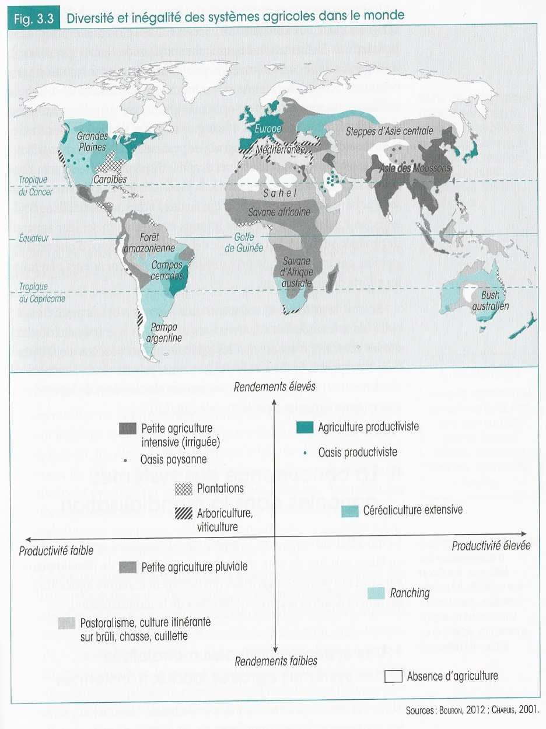
Voie générale | Série technologique
I. Des espaces ruraux multifonctionnels. Notion : multifonctionnalité Une fonction agricole toujours présente. L’affirmation de fonctions non agricoles. | I. Des espaces ruraux aux fonctions variées. (1h.30) Notion : multifonctionnalité Une fonction agricole toujours présente. L’affirmation de fonctions non agricoles.
- Quelles sont les notions importantes sur ce document ? Définissez-les.
- Montrez la diversité des systèmes agricoles dans le monde et classez-les en deux catégories.

Slide 12
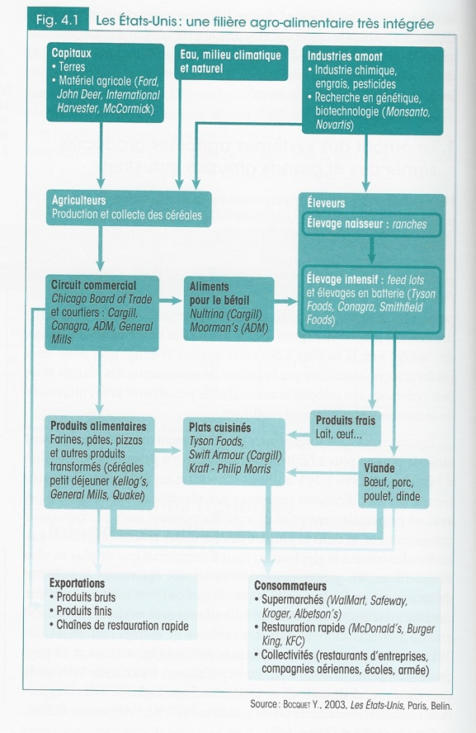
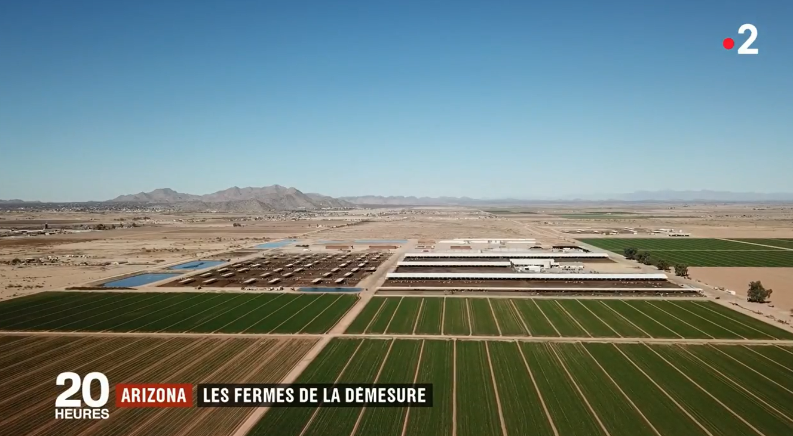
Consigne. En quoi le système agricole présenté ici peut-il
être qualifié de productiviste ?

Slide 13
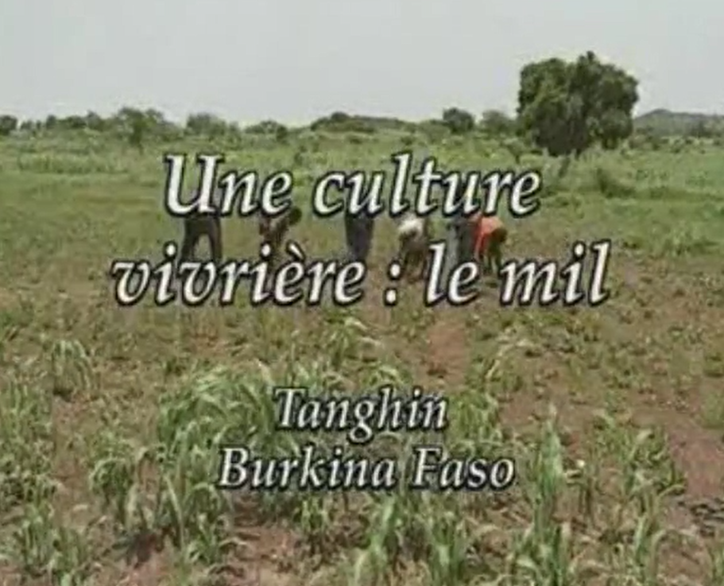
Consigne. En quoi ce type d’agriculture se distingue-t-il de celui vu précédemment ?

Slide 14
Voie générale | Série technologique
I. Des espaces ruraux multifonctionnels. (2h.30) Notion : multifonctionnalité Une fonction agricole toujours présente. L’affirmation de fonctions non agricoles. | I. Des espaces ruraux aux fonctions variées. Notion : multifonctionnalité Une fonction agricole toujours présente. L’affirmation de fonctions non agricoles.

Slide 15
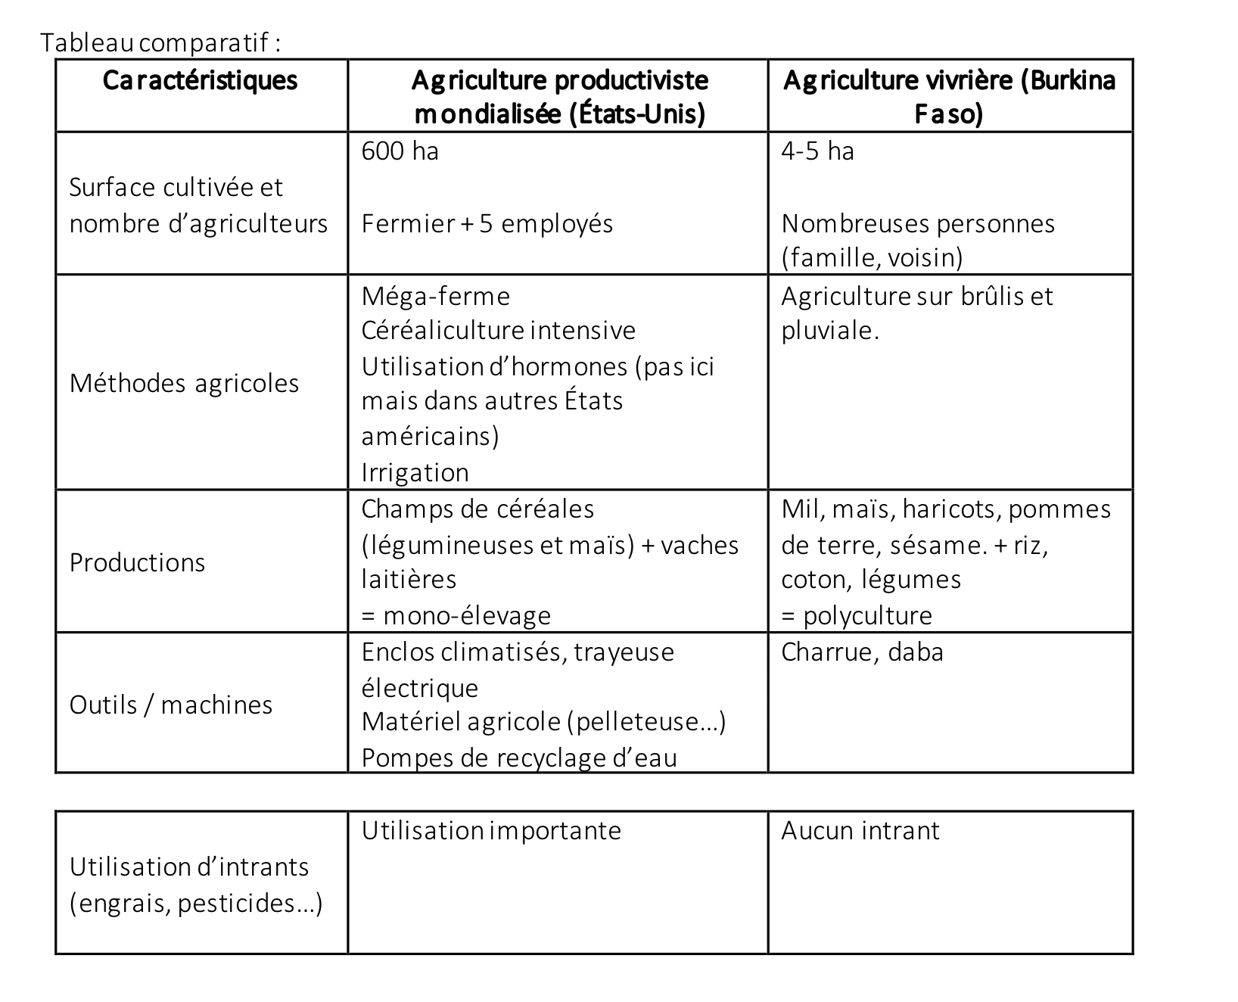

Slide 16

Voie générale | Série technologique
I. Des espaces ruraux multifonctionnels. Notion : multifonctionnalité Une fonction agricole toujours présente. L’affirmation de fonctions non agricoles. | I. Des espaces ruraux aux fonctions variées. Notion : multifonctionnalité Une fonction agricole toujours présente. L’affirmation de fonctions non agricoles.

Slide 17
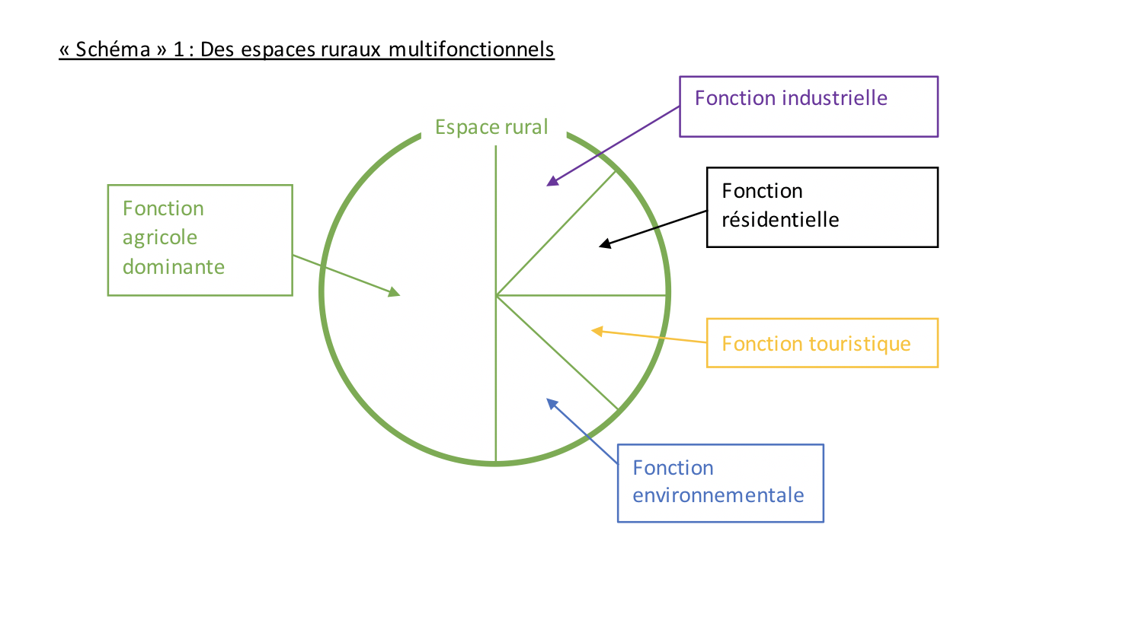
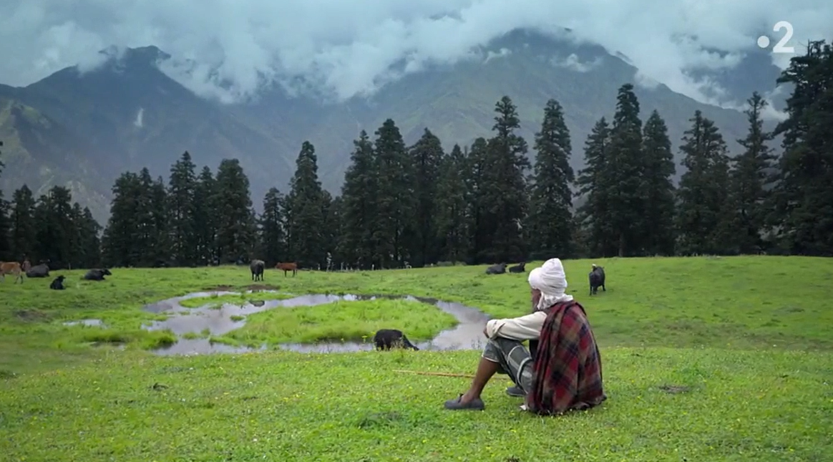
Et de nombreux conflits d’usage entre ces fonctions. Ex. Les Van Gujjar en Inde
Consigne. En quoi l’espace rural himalayen est-il à l’origine de conflits d’usage ?

Slide 18
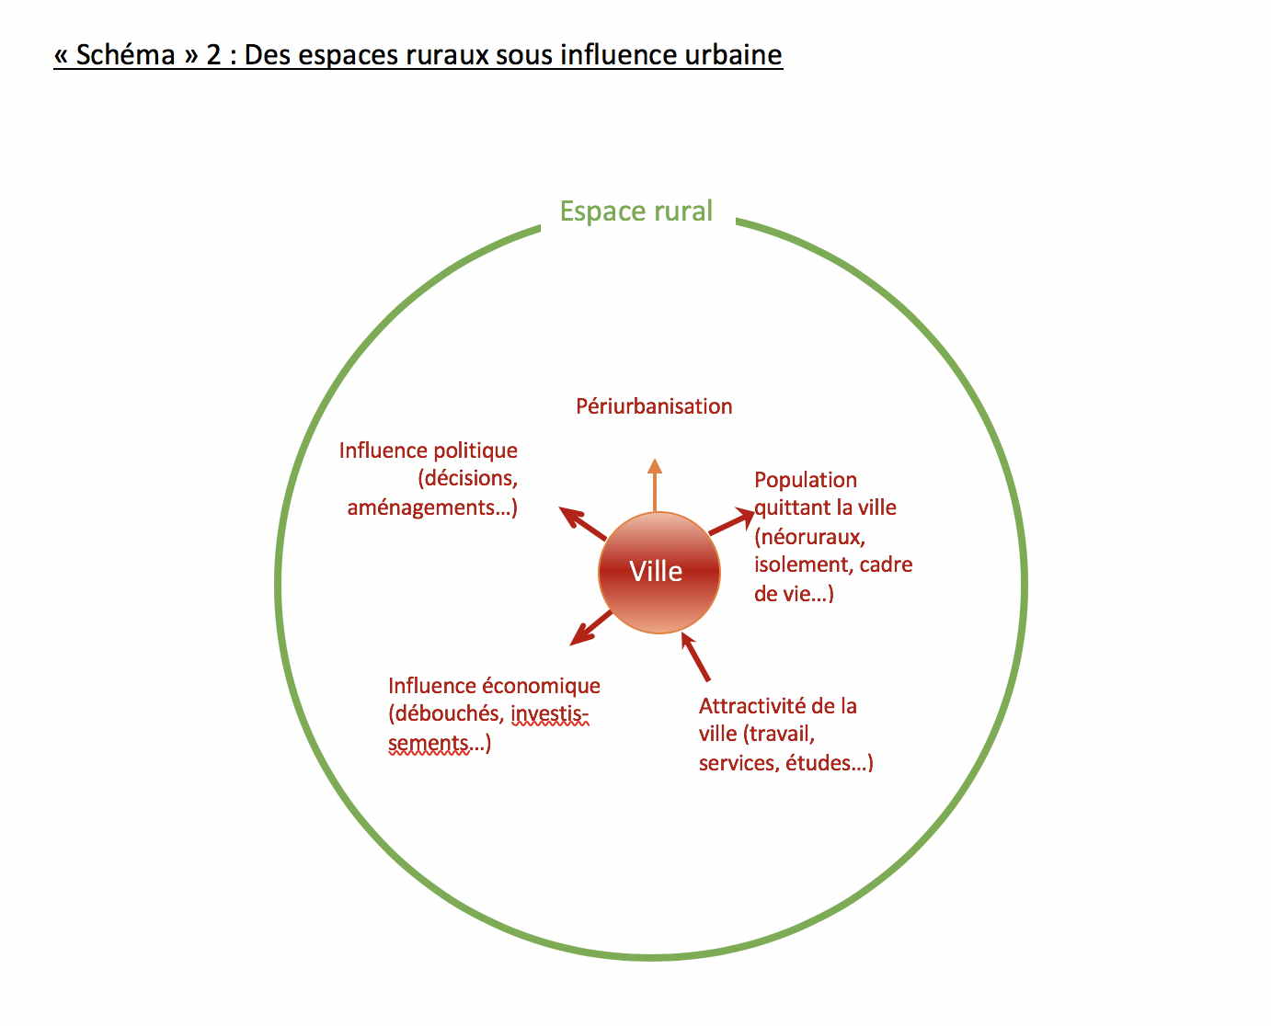
Voie générale | Série technologique
II. Des espaces ruraux fragmentés : le rôle déterminant de la ville. Des liens de dépendance de plus en plus marqués. Notion : périurbanisation 2. Une dépendance qui conduit à une fragmentation forte des espaces ruraux. Notions : fragmentation, ruralité | II. Des espaces ruraux davantage liés aux espaces urbains Des liens de dépendance de plus en plus marqués. Notion : périurbanisation 2. Ces liens conduisent à des espaces ruraux contrastés. Notion : fragmentation
Elaboration d’un schéma simplifié par les élèves
A partir du schéma, rédaction d’un paragraphe par les élèves

Slide 19
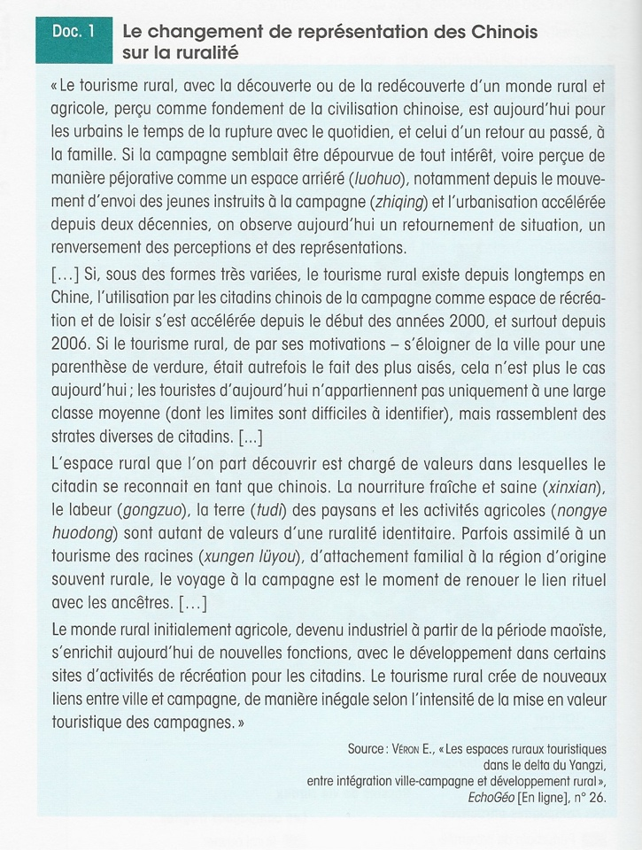
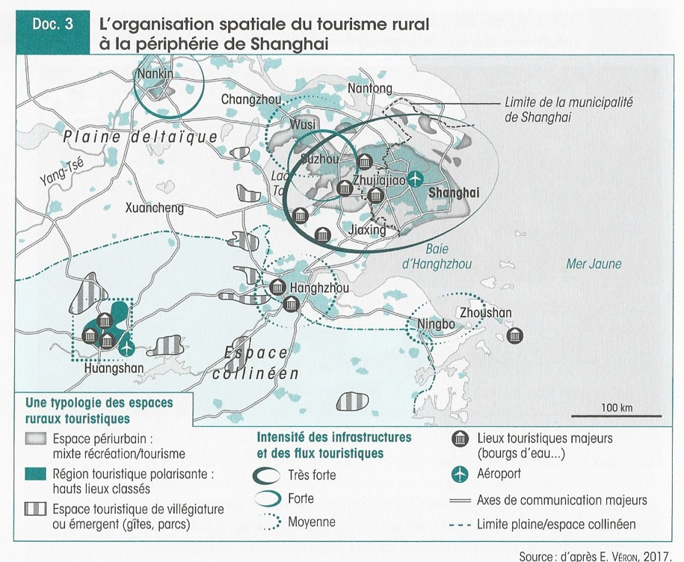
Voie générale | Série technologique
II. Des espaces ruraux fragmentés : le rôle déterminant de la ville. Des liens de dépendance de plus en plus marqués. Notion : périurbanisation 2. Une dépendance qui conduit à une fragmentation forte des espaces ruraux. Notions : fragmentation, ruralité | II. Des espaces ruraux davantage liés aux espaces urbains Des liens de dépendance de plus en plus marqués. Notion : périurbanisation 2. Ces liens conduisent à des espaces ruraux contrastés. Notion : fragmentation
Consigne. Montrez l’influence de Shanghai sur la diversification des espaces ruraux.

Slide 20
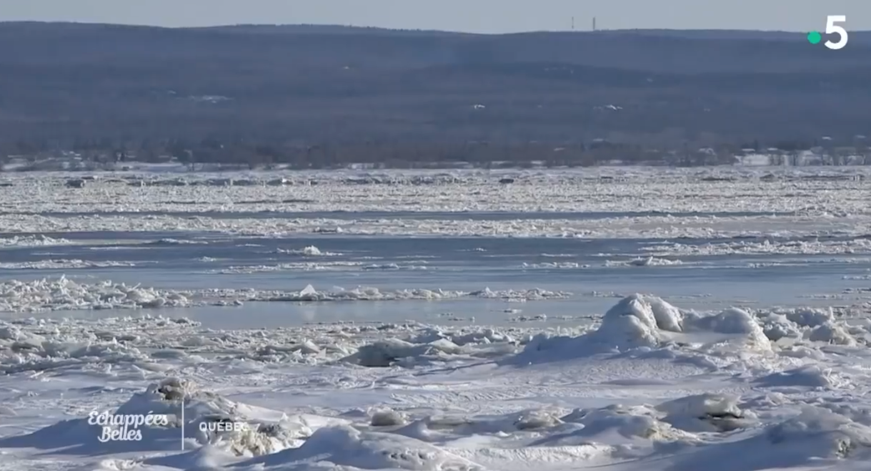
Un exemple d’hyper-ruralité :
le village de l’Isle-aux-Grues, Mauricie, Québec (Canada)

Slide 21
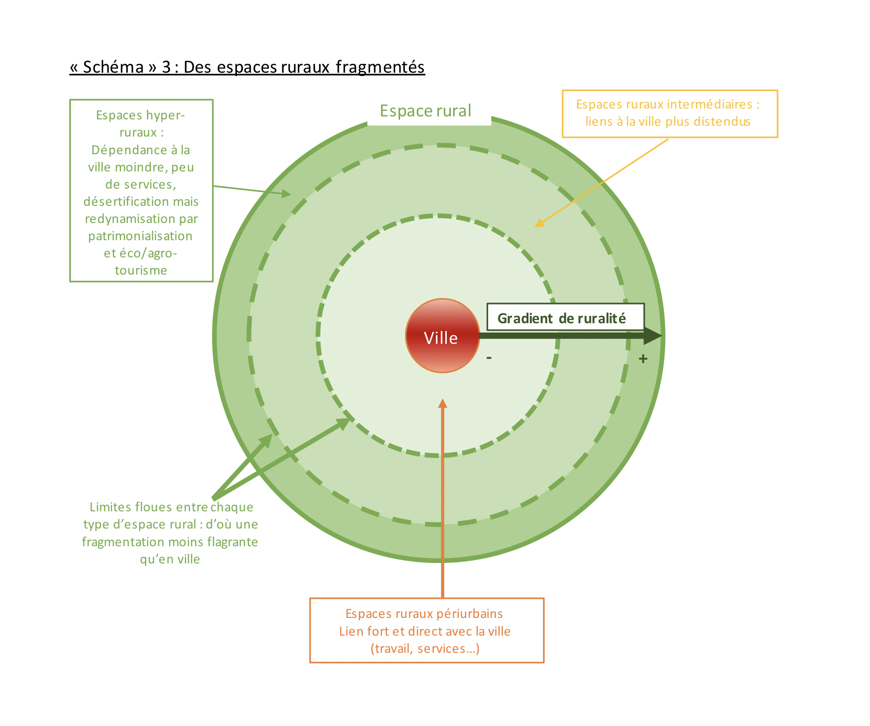

Slide 22
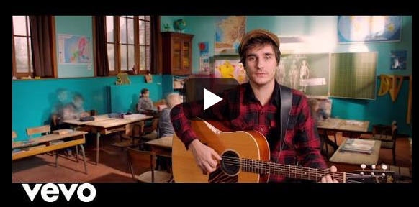
Voie générale | Série technologique
II. Des espaces ruraux fragmentés : le rôle déterminant de la ville. Des liens de dépendance de plus en plus marqués. Notion : périurbanisation 2. Une dépendance qui conduit à une fragmentation forte des espaces ruraux. Notions : fragmentation, ruralité | II. Des espaces ruraux davantage liés aux espaces urbains Des liens de dépendance de plus en plus marqués. Notion : périurbanisation 2. Ces liens conduisent à des espaces ruraux contrastés. Notion : fragmentation
Gauvain SERS, Les Oubliés (2019)
Devant le portail vert de son école primaire
On l'reconnaît tout d'suite
Toujours la même dégaine avec son pull en laine
On sait qu'il est instit
Il pleure la fermeture à la rentrée future
De ses deux dernières classes
Il paraît qu'le motif c'est le manque d'effectif
Mais on sait bien c'qui s'passe
[refrain] On est les oubliés
La campagne, les paumés
Les trop loin de Paris
Le cadet d'leurs soucis
À vouloir regrouper les cantons d'à côté en 30 élèves par salle
Cette même philosophie qui transforme le pays en un centre commercial
Ça leur a pas suffit qu'on ait plus d'épicerie
Que les médecins se fassent la malle
Y'a plus personne en ville,
y'a que les banques qui brillent dans la rue principale
[refrain]
Qu'il est triste le patelin avec tous ces ronds-points
Qui font tourner les têtes
Qu'il est triste le préau sans les cris des marmots
Les ballons dans les fenêtres
Même la p'tite boulangère se demande c'qu'elle va faire
De ses bon-becs qui collent
Même la voisine d'en face elle a peur, ça l'angoisse
Ce silence dans l'école
[refrain]
Quand dans les plus hautes sphères couloirs du ministère
Les élèves sont des chiffres
Y'a des gens sur l'terrain de la craie plein les mains
Qu'on prend pour des sous-fifres
Ceux qui ferment les écoles les cravatés du col
Sont bien souvent de ceux
Ceux qui n'verront jamais ni de loin ni de près
Un enfant dans les yeux
[refrain]
On est troisième couteau
Dernière part du gâteau
La campagne, les paumés
On est les oubliés
Devant le portail vert de son école primaire
Y'a l'instit du village
Toute sa vie, des gamins
Leur construire un lendemain
Il doit tourner la page
On est les oubliés

Slide 23
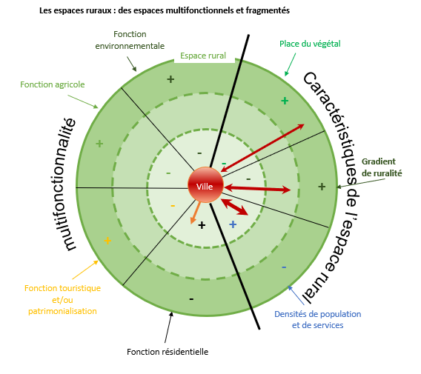
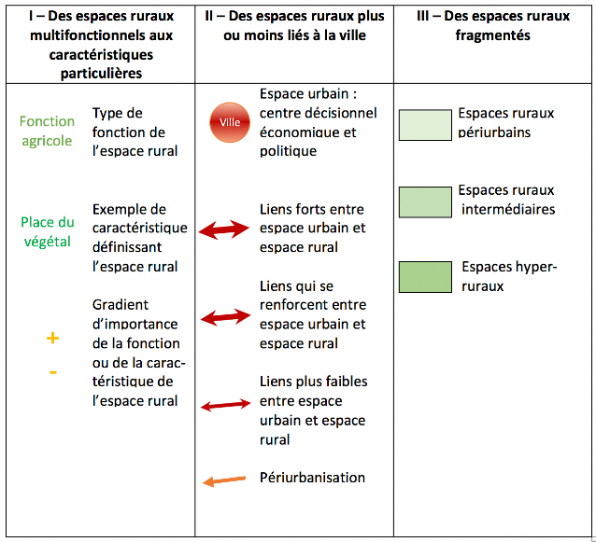
Voie générale | Série technologique
Conclusion. On s’interroge sur l’intitulé du thème et sur le « ou » séparant « multifonctionnalité » et « fragmentation » : ce « ou » est-il pertinent ? On aboutit à la conclusion que les deux notions sont indissociables. | Conclusion. Plus simplement, on insiste sur le fait que les espaces ruraux mutent vite depuis quelques décennies et qu’ils sont diversifiés. Ils sont de moins en moins agricoles pour être de plus en plus dépendants des espaces urbains d’où une quête identitaire (la ruralité).
Schéma synthétique

Slide 24
Un exemple d’évaluation finale en voie générale
→ Réaliser une production graphique : passage du texte au schéma
Texte proposé (version 1 – moins guidée)
Les espaces ruraux se définissent par rapport à la ville. Ils présentent certaines caractéristiques. Plus ils sont éloignés des espaces urbains, plus le gradient de ruralité est marqué, la part du végétal importante et les densités de population et de services faibles. De même, plus ils sont éloignés des villes, plus certaines fonctions se renforcent alors que d’autres voient leur poids se réduire.
Cette multifonctionnalité différenciée aboutit à une fragmentation des espaces ruraux selon leur degré de connexion à la ville. Ainsi, on trouve des espaces ruraux très liés à l’espace urbain par le processus de périurbanisation, des mobilités et des flux d’échanges économiques ou des décisionnels. D’autres cependant ont beaucoup moins de relations avec la ville présentant un risque de déprise ou de marginalisation mais pouvant être redynamisés par le développement des fonctions agro ou écotouristiques. Enfin, entre ces deux types d’espaces, se trouve tout un gradient de cas intermédiaires.
Texte proposé (version 2 – Plus guidée)
Les espaces ruraux se définissent par rapport à la ville. Ils présentent certaines caractéristiques. Plus ils sont éloignés des espaces urbains, plus le gradient de ruralité est marqué, la part du végétal importante et les densités de population et de services faibles. De même, plus ils sont éloignés des villes, plus certaines fonctions (agricole, environnementale ou touristique) se renforcent alors que d’autres (résidentielle) voient leur poids se réduire.
Cette multifonctionnalité différenciée est donc en partie liée au degré de connexion à la ville. Les relations entre espace urbain et espaces ruraux sont marquées par le processus de périurbanisation mais aussi par des mobilités, des flux économiques, des prises de décisions politiques en termes d’aménagement par exemple. Cependant, ces relations entre la ville et l’espace rural ne sont pas identiques selon la proximité ou non de l’espace rural à la ville.
Ceci aboutit à une fragmentation des espaces ruraux selon l’importance de la connexion à l’espace urbain. Ainsi, on trouve des espaces périurbains très connectés à la ville alors qu’à l’opposé, les espaces hyper-ruraux ont des liens plus distendus avec elle. Ils sont davantage marqués par la ruralité, le risque de marginalisation ou de déprise mais peuvent connaître une redynamisation par le développement des fonctions agro ou éco-touristiques. Enfin, entre ces deux types d’espaces, se trouve tout un gradient de cas intermédiaires.

Slide 25
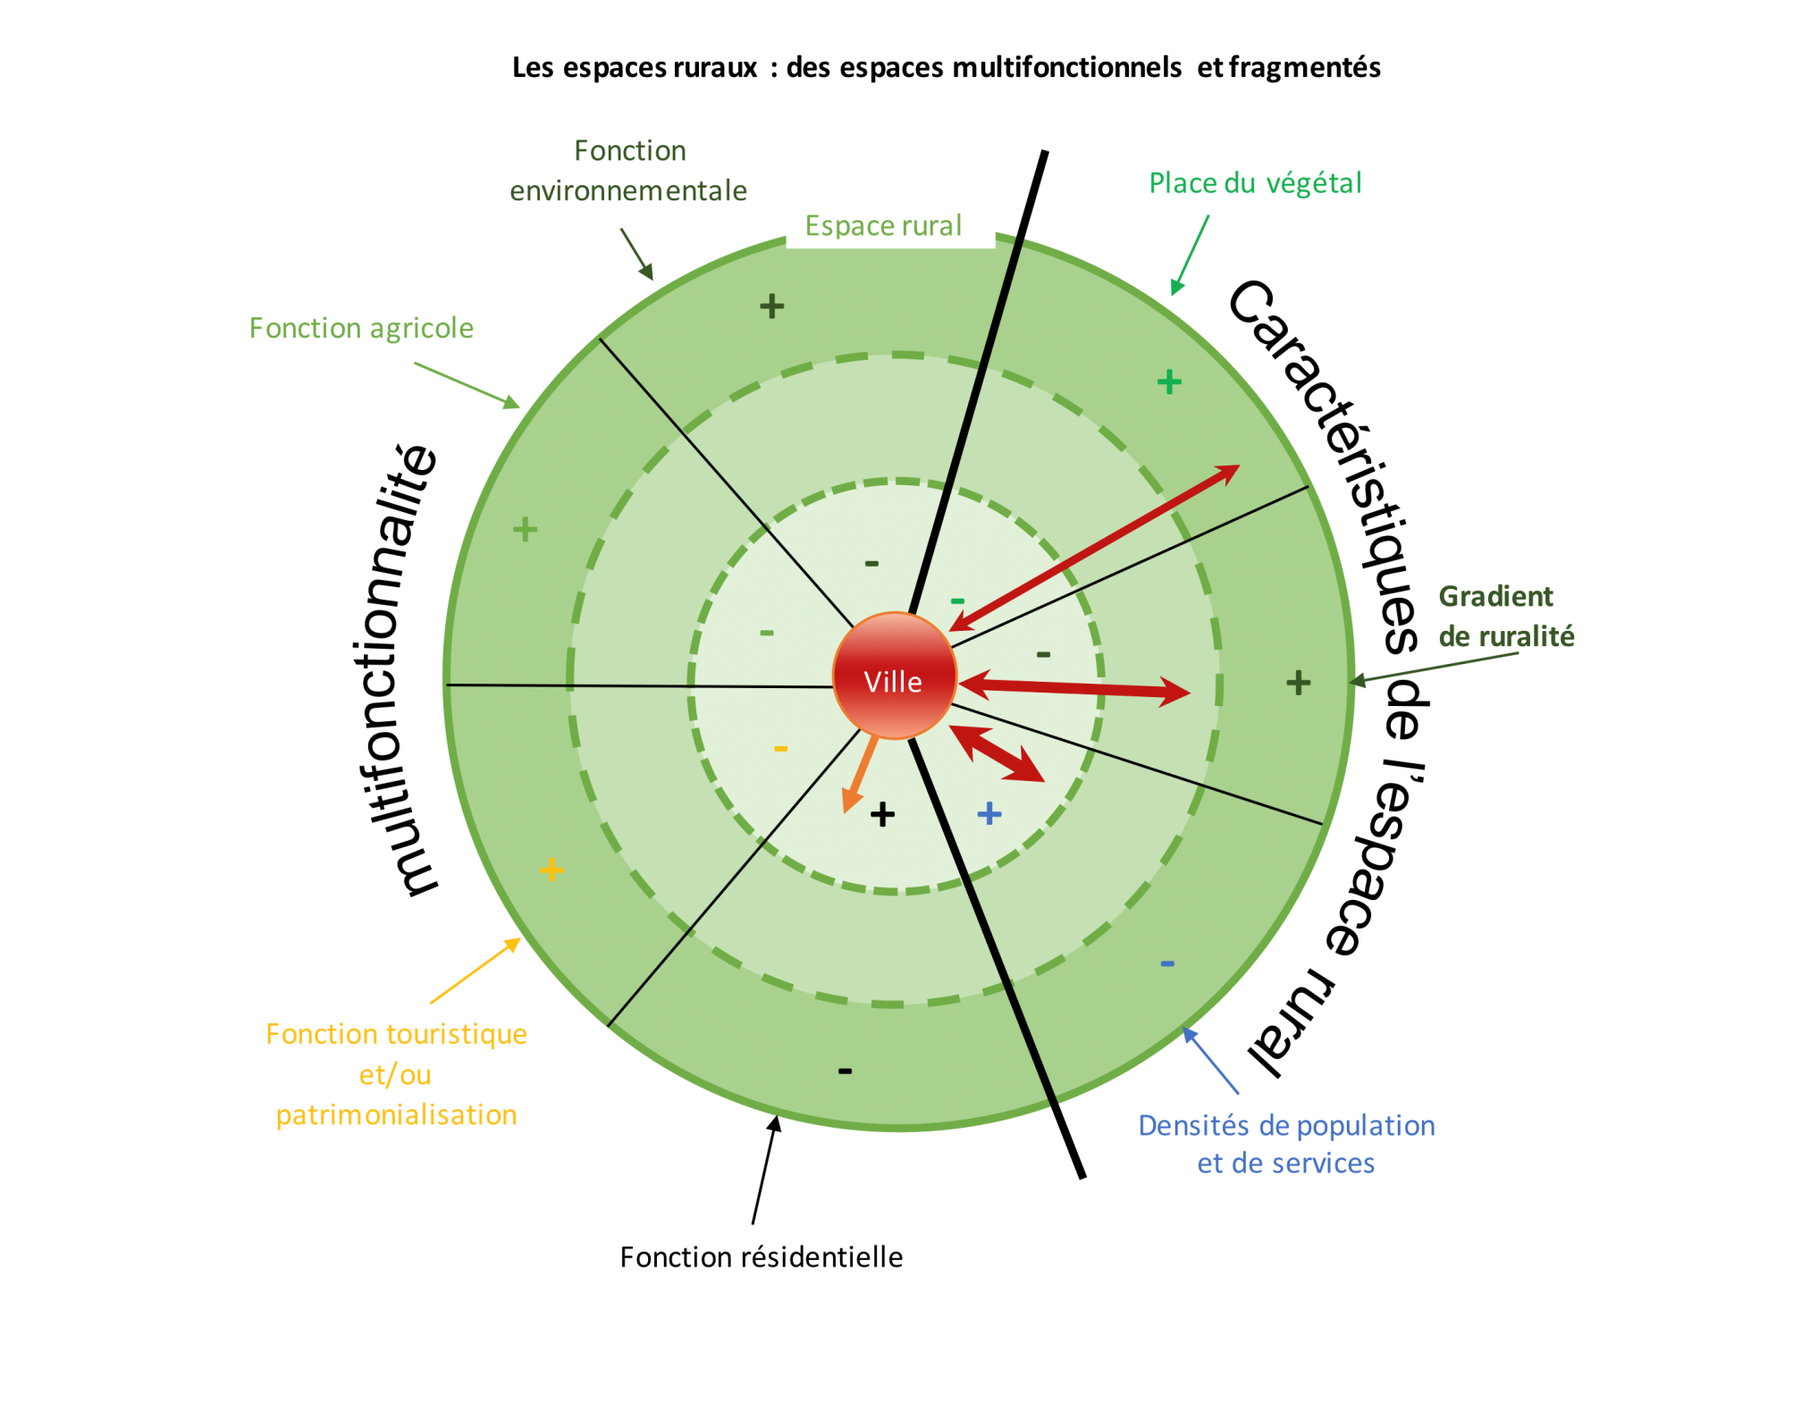

Slide 27
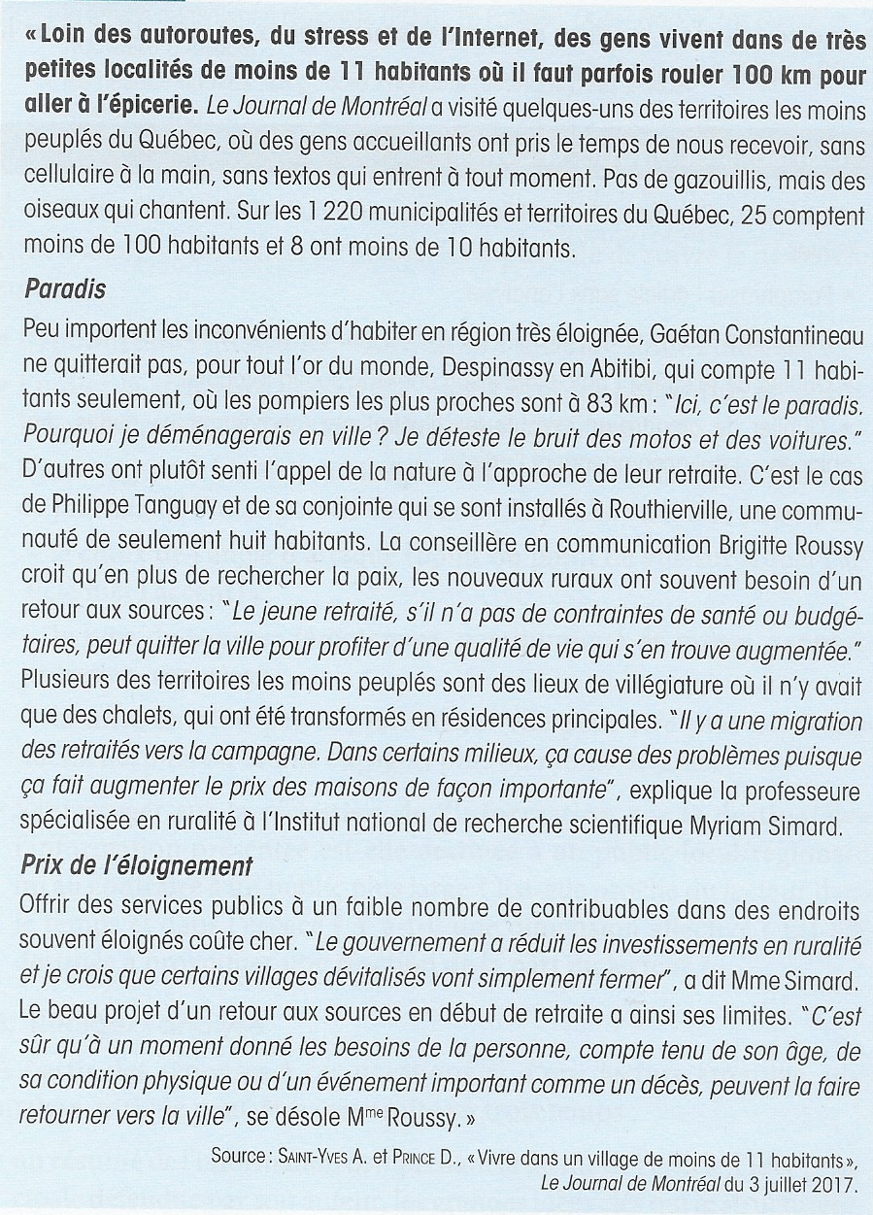
Un exemple d’évaluation finale en voie générale
A l’aide de ce document, montrez les contraintes et les potentialités d’un espace (hyper) rural.
L’espace hyper-rural canadien est-il forcément un espace en déprise ?
En quoi le fait de « vivre dans un village de moins de 11 habitants » fait-il écho au double processus de déprise rurale et de renaissance rurale ?

